Slide 1

北京理工大学
信息系统及安全对抗实验中心
Beijing Forest Studio
信息系统与安全对抗理论
课内实验
王美凝
2021年11月24日

Slide 2

内容提要
实验概述
网络动态数据的获取与解析系统研制
网络静态数据的获取与解析系统研制
媒体数据加密与解密系统研制
实验安排和答疑
上士闻道，勤而行之；中士闻道，若存若亡；下士闻道，大笑之。不笑不足以为道。

Slide 3

北京理工大学信息系统及安全对抗实验中心
网络动态数据的获取与解析系统研制

Slide 4
网络动态数据的获取与解析系统研制
实验目的 Target
基于Npcap函数库设计并实现一个网络数据捕获和分析的系统，该系统可对网络中的数据包进行捕获和分析。
实验环境
平台：与局域网连接的Windows 7操作系统及以上版本的计算机；
开发软件：Microsoft Visual Studio，Npcap（其他pcap版本也可以）。

Slide 5
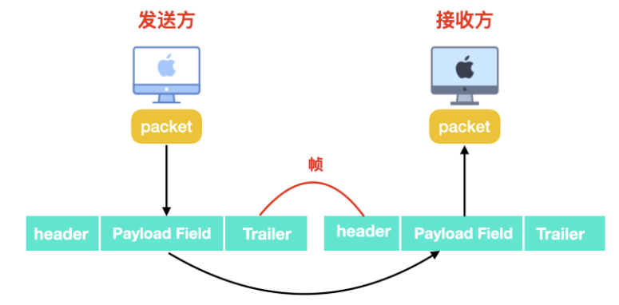
网络动态数据的获取与解析系统研制
实验原理
我们知道数据包主要经过网卡、设备驱动层、数据链路层、IP 层、传输层，最后传送到应用程序层面。
OSI七层模型中，数据链路层上的数据以帧来传输。

Slide 6
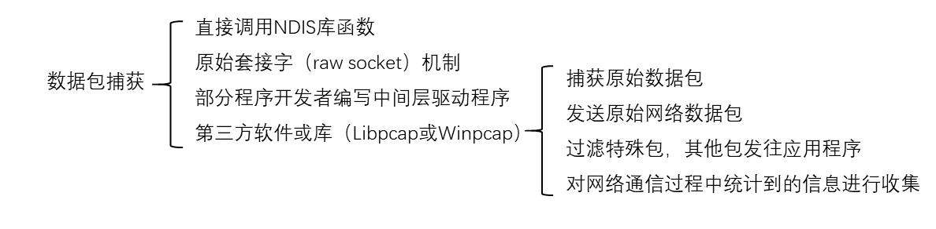
网络动态数据的获取与解析系统研制
数据包捕获常用方法
在Windows平台下，数据包捕获机制有以下四种：

Slide 7
网络动态数据的获取与解析系统研制
pcap
用户若想得到帧数据包，可通过特定的包捕获机制所提供的数据接口去调用库中相关函数。
pcap（Packet Capture）是一类用于捕获网络流量的应用程序编程接口的统称。比如类Unix的系统在libpcap库中实现pcap。在Windows操作系统上，WinPcap支持Windows XP及以前的操作系统版本，Npcap支持Windows Vista及以上版本的操作系统。其中WinPcap应用的是NDIS 5，而Npcap支持的是NDIS 6， Npcap是WinPcap的替代，并且在性能上也有了一个提升。

Slide 8
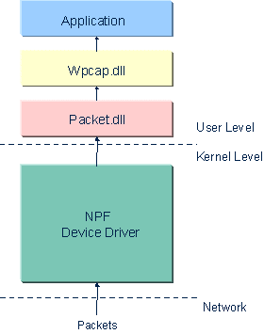
网络动态数据的获取与解析系统研制
Npcap
Npcap是一个Win32平台的，用于捕获数据包和进行网络分析的体系结构并作用于数据链路层。它包括一个内核级的数据包过滤器（NPF），一个低层动态链接库（packet.dll），一个高层依赖于系统的库（wpcap.dll），如右图所示。Npcap的具体功能有：
获取网络数据包Packet Capture；
插入新数据包Packet Injection；
网络监听Network Monitoring。

Slide 9
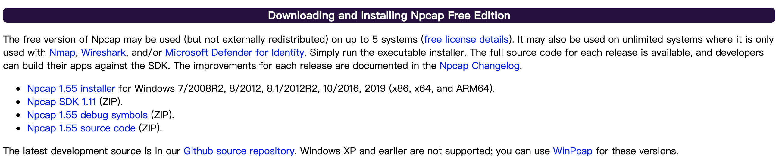
网络动态数据的获取与解析系统研制
Npcap下载
Npcap官网：https://nmap.org/npcap/
Npcap 安装包：https://nmap.org/npcap/dist/npcap-1.55.exe
Npcap SDK：https://nmap.org/npcap/dist/npcap-sdk-1.11.zip

Slide 10
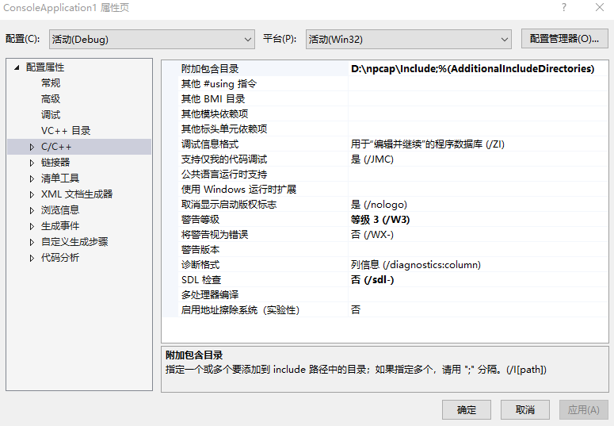
网络动态数据的获取与解析系统研制
Npcap环境配置
Visual Studio内新建C/C++Win32控制台应用；
项目→属性→C/C++→常规→附加包含目录：添加 SDK 中的 Include 目录：

Slide 11
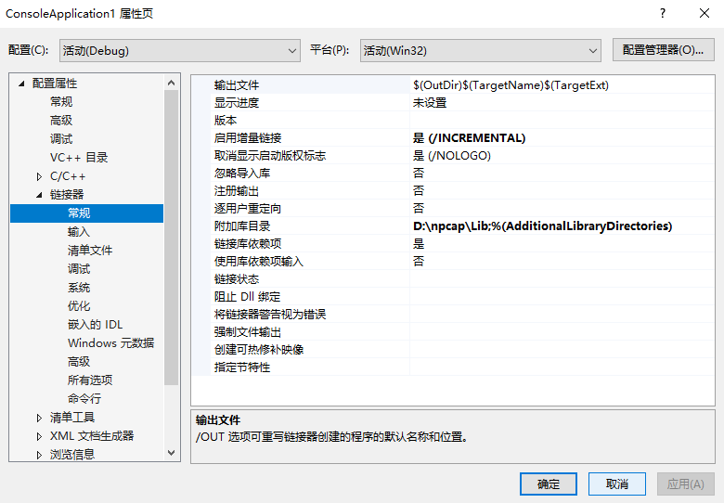
网络动态数据的获取与解析系统研制
Npcap环境配置
项目→属性→链接器→常规→附加库目录：添加SDK中的Lib目录：

Slide 12
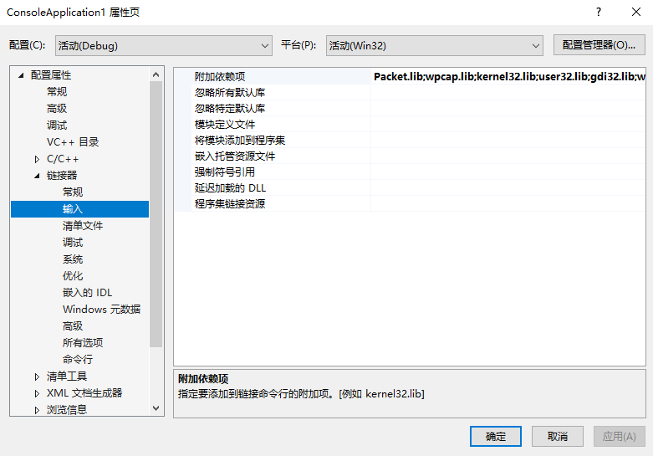
网络动态数据的获取与解析系统研制
Npcap环境配置
项目→属性→链接器→输入→附加依赖项：添加Packet.lib和wpcap.lib：

Slide 13
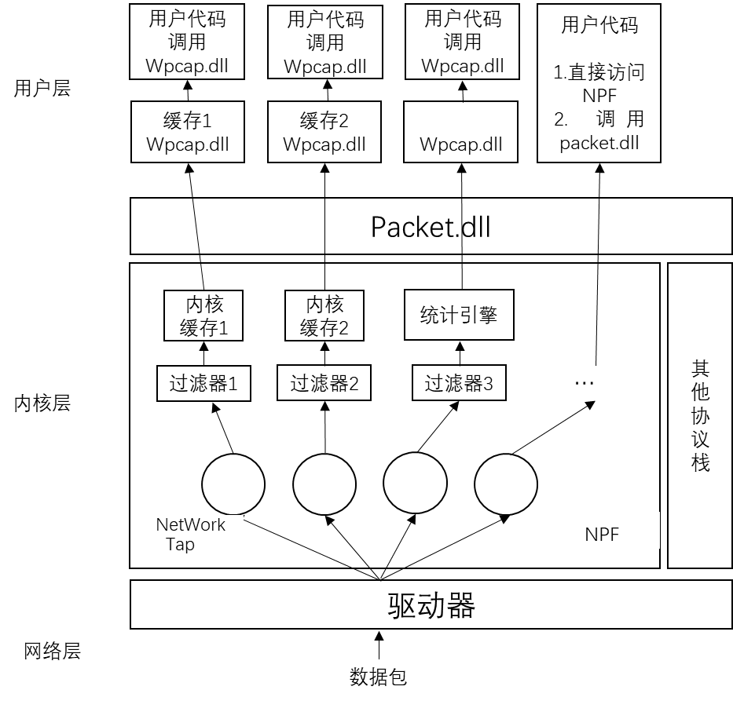
网络动态数据的获取与解析系统研制
实验输入和输出
Input & Output
Npcap的拓扑结构如图所示：

Slide 14
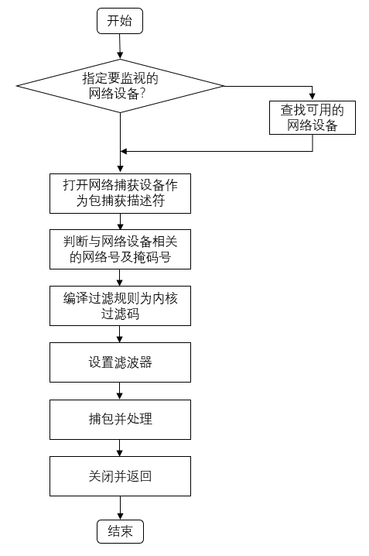
网络动态数据的获取与解析系统研制
实验方法 Process
一个较为完整的基于Npcap的网络数据包捕获程序包括内核部分和用户分析部分，其中内核部分负责从网络中捕获和过滤数据，用户分析部分负责界面、数据转化与处理、格式化、协议分析等。

Slide 15
网络动态数据的获取与解析系统研制
系统测试
对系统进行测试，验证系统的功能、性能和兼容性。
功能：考察系统能否准确捕获数据包，解析数据帧后能否获取相应信息。这 些信息包括网络监听所需要的数据帧的源地址，目的地址，协议类型等。
性能：考察系统能否保持较高的抓包率，同时保持实验操作便捷高效。
兼容性：考察系统能否在Windows XP/7/8.1/10下正常运行。

Slide 16
网络动态数据的获取与解析系统研制
实验要求
基本要求：基于Windows或Linux操作系统，采用面向对象的程序设计语言，设计一个具备数据包捕获及解析功能的网络数据捕获系统。（占本次实验成绩的80%）
提升要求：在基本要求的基础上，设计实现数据包统计的功能模块，能统计数据包协议的类型、数量等基础信息。 （占本次实验成绩的20%）

Slide 17
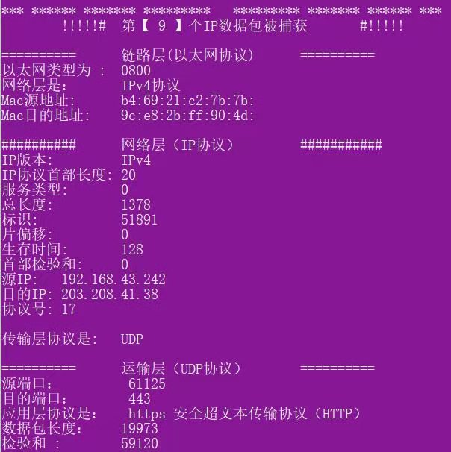
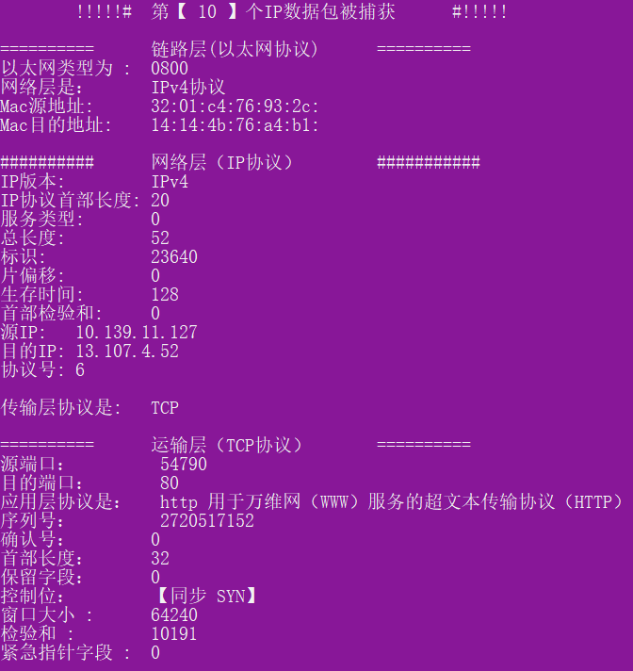
网络动态数据的获取与解析系统研制
实验结果示例

Slide 18
北京理工大学信息系统及安全对抗实验中心
网络静态数据的获取与解析系统研制

Slide 19
网络静态数据的获取与解析系统研制
实验目的 Target
基于Python语言设计网络爬虫系统，实现对网页内容的爬取和解析。
实验环境
平台：与互联网连接的计算机1台；
开发语言：Python2.x或Python3.x。

Slide 20
网络静态数据的获取与解析系统研制
实验原理
网络爬虫，又被称为网页蜘蛛，网络机器人：是一种按照一定的规则，自动地抓取互联网信息的程序或者脚本。它的作用是从互联网获得目标数据，对数据 进行处理（数据挖掘或统计分析等），应用于商业，实现产品改进、决策等等。

Slide 21
网络静态数据的获取与解析系统研制
URL管理器
有的简单爬虫仅有一个页面，有的复杂爬虫会从当前抓取页面中抓到其它超链 接等，这些处理都是用URL管理器处理。
URL管理器负责管理待抓取的URL集合和已抓取的URL集合，防止循环/重复抓取网页。

Slide 22
网络静态数据的获取与解析系统研制
爬取策略
深度优先
广度优先
反向链接（PageRank算法）：更重要的页面往往被更多网页引用。
Partial PageRank
OPIC策略
大站优先策略

Slide 23
网络静态数据的获取与解析系统研制
网页下载器
网页下载器是将互联网上URL对应网页下载到本地的工具。
Python的下载器主要有官方自带的urllib2包或者强大功能的第三方工具包 requests。

Slide 24
网络静态数据的获取与解析系统研制
网页解析器
网页下载到本地后，需要对复杂的网页结构进行处理，得到有用的关键信息。网页解析器是从网页中提取出有价值的数据的工具。
Python的网页解析器有多种：
字符串匹配类，通过正则表达式实现模糊匹配，这种方式可以应对简单的网页。
结构类解析器，包含python自带的html.parser，第三方插件lxml（可解析http/https网页）以及强大功能的第三方工具BeautifulSoup，它能兼容html.parser和lxml的功能。

Slide 25
网络静态数据的获取与解析系统研制
实验要求
基本要求：设计一个能够抓取百度新闻网页实时信息的爬虫系统。爬取结果中至少需要有词条信息及链接。（占本次实验成绩的80%）
提升要求：在基本要求的基础上，爬取微博实时热搜或知乎热搜下所有词条的具体信息。（占本次实验成绩的20%）
特殊加分：(1)实现网页排重功能，将重复数据排除。(2)实现基于关键词的网页爬取。(3)实现2级网页链接以上网页的爬取。(4)实现网页结构化数据存储，结构化的属性包括网址、关键词、爬取日期和时间、网页存储位置等。

Slide 26
网络静态数据的获取与解析系统研制
实验输入和输出
Input & Output
输入：待爬取的URL。
输出：解析后的网页页面数据。

Slide 27
网络静态数据的获取与解析系统研制
实验步骤 Process
首先选取一部分精心挑选的种子URL；
将这些URL放入待抓取队列；
从待抓取队列中取出一个URL，将其对应的网页下载下来，存储在本地。并把这个URL放进已抓取队列（可选：把该URL指向的其他URL放入待抓取队列）；
重复上一步骤直到待抓取队列为空。
分析本地网页数据库。

Slide 28
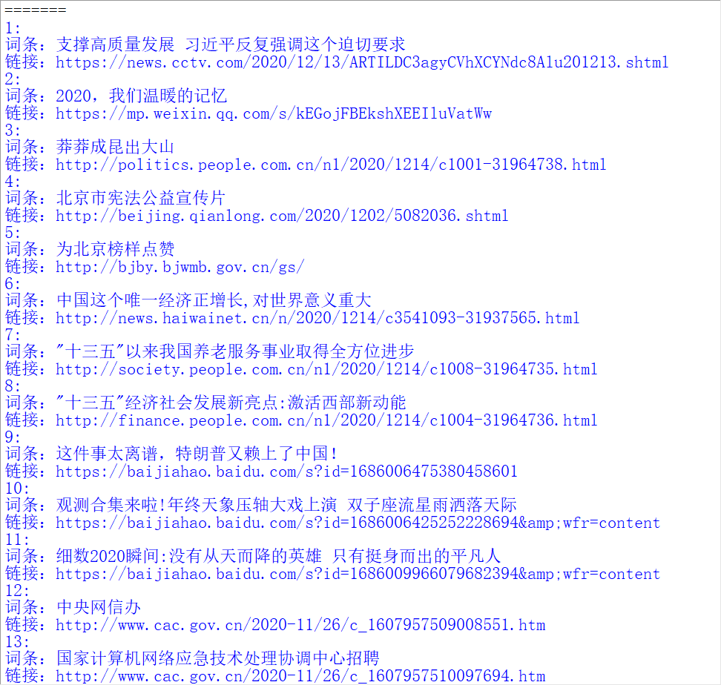
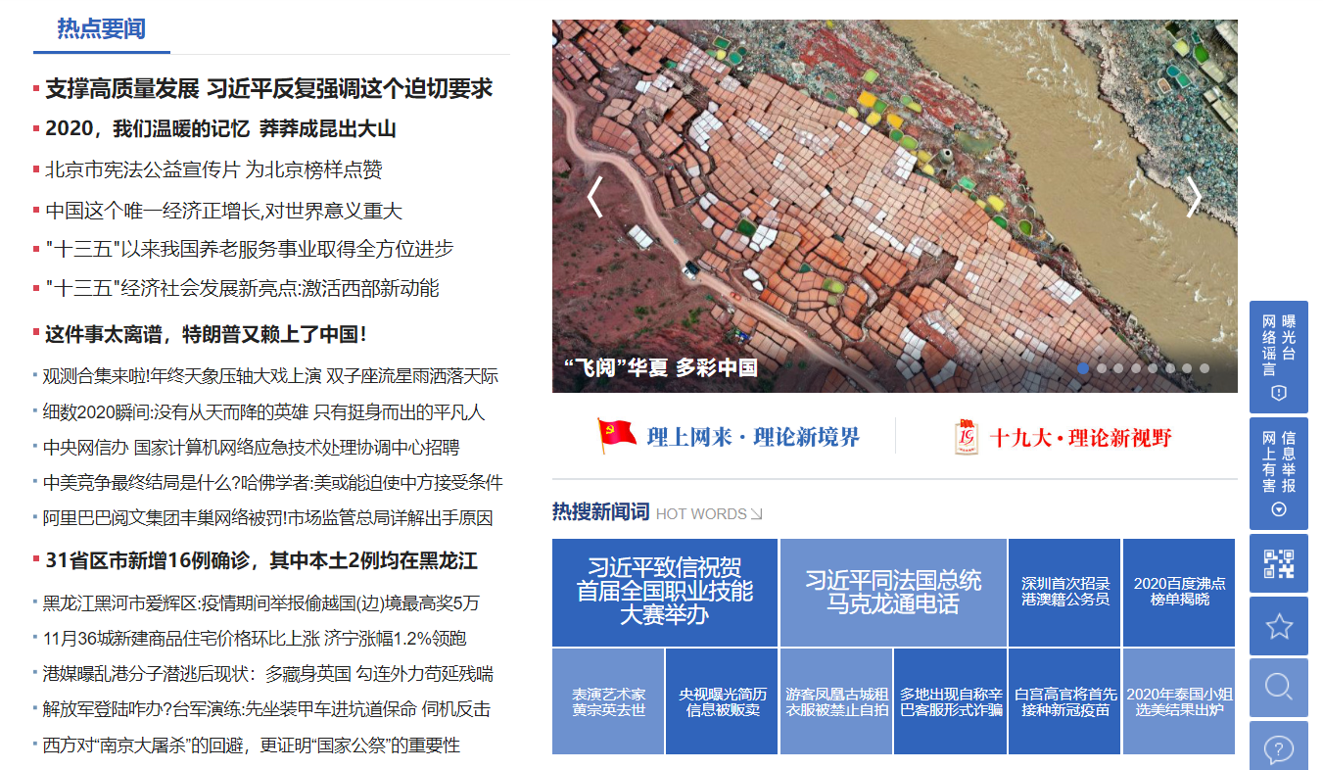
网络静态数据的获取与解析系统研制
实验结果示例

Slide 29
北京理工大学信息系统及安全对抗实验中心
媒体数据加密与解密系统研制

Slide 30
媒体数据加密与解密系统研制
实验目的 Target
单密钥体制AES和双密钥体制RSA算法的原理理解以及功能实现。
实验环境
平台：与局域网连接的计算机；
开发软件：任何一种可以实现可视化界面和加密解密功能的开发语言平台。

Slide 31
媒体数据加密与解密系统研制
实验原理
密码系统（密码体制）通常由五部分组成：
明文空间：所有可能明文m的有限集称为明文空间，通常用M表示；
密文空间：所有可能密文c的有限集称为密文空间，通常用C表示；
密钥空间：所有可能的密钥k构成的有限集称为密钥空间，通常用K表示；
加密算法：加密算法是基于密钥k将明文m变换为密文c的变换函数，相应的变换过程称为加密，通常用E表示，即c=Ek(m)，也可表示为c=E(m,k)
解密算法：解密算法是基于密钥k将密文c恢复为明文m的变换函数，相应的变换过程称为解密，通常用D表示，即m=Dk(c)，也可表示为m=D(c,k)。

Slide 32
媒体数据加密与解密系统研制
实验原理
Alice和Bob想在公共网络上交换信息。
Alice
Bob

Slide 33
媒体数据加密与解密系统研制
实验原理
Alice和Bob想在公共网络上交换信息，如果Eve存在他们应该怎么做？
Eve
Alice
Bob

Slide 34
媒体数据加密与解密系统研制
实验原理
Alice和Bob想在公共网络上交换信息，如果Mallory存在他们应该怎么做？
Eve
Alice
Bob
Mallory

Slide 35
媒体数据加密与解密系统研制
实验要求
基本要求：基于Windows或Linux操作系统，采用面向对象的程序设计语言，设计一个结合DES（或AES）和RSA算法的文件混合加解密系统。要求数据采用DES（AES）加密算法，DES（AES）密钥采用RSA加解密算法。（占本次实验成绩的80%）
提升要求：在基本要求的基础上，设计实现点到点通讯的数据加密传输系统。（占本次实验成绩的20%）
特殊加分：在通讯的基础上，对加密的文件增加校验和，保证文件传输过程中不被损坏；完成实验UI界面。

Slide 36
媒体数据加密与解密系统研制
实验输入和输出
Input & Output
输入：AES秘钥，RSA公钥，RSA私钥，待传输文件。
输出：用RSA公钥加密的AES秘钥、用RSA私钥解密的AES秘钥；AES加密的文件、AES解密的文件。

Slide 37
媒体数据加密与解密系统研制
实验步骤 Process
实现RSA加密解密一段字符串；
实现DES加密解密文件。（完成基础要求，Yeah！）
实现通信；（完成提升要求，Yeah！）
实现校验和（字符串对比）、实现UI界面。（特殊加分Get！）

Slide 38
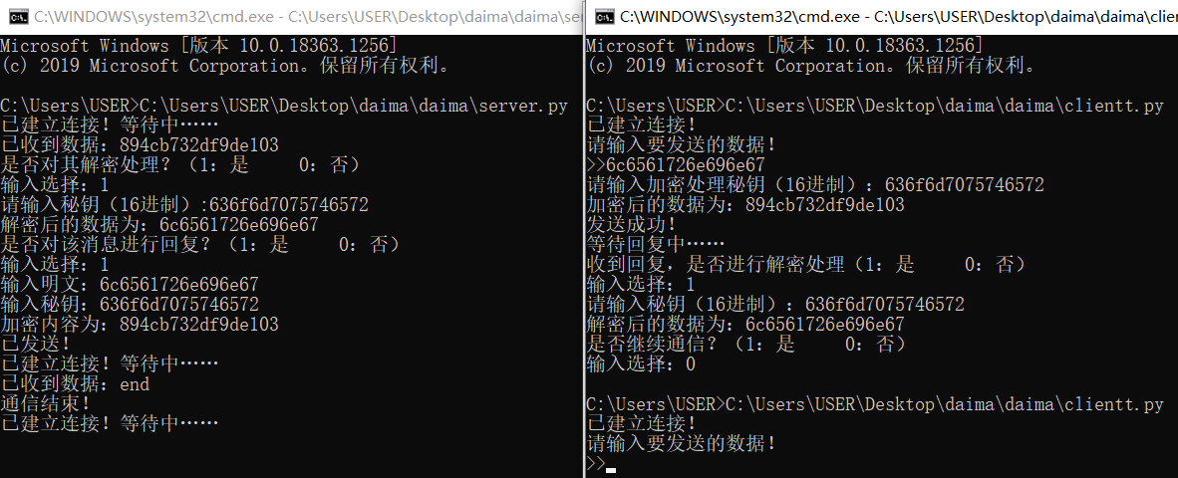
媒体数据加密与解密系统研制
实验结果示例

Slide 39
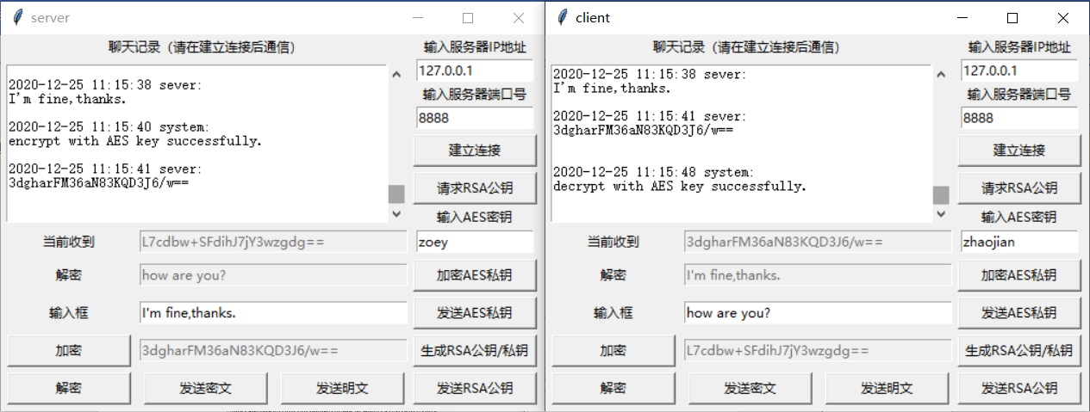
媒体数据加密与解密系统研制
实验结果示例

